Slide 1
第 3 章 确定性推理

Slide 2
主 要 内 容
3.1 概述
3.2 自然演绎推理
3.3 归结演绎推理

Slide 3
本章学习要点
掌握几种不同的推理方法
掌握一阶谓词逻辑基础、置换与合一的概念，掌握求取最一般合一置换的方法。
掌握归结原理及归结推理方法。
掌握利用归结原理进行定理证明的方法。
掌握利用归结原理进行问题求解的方法。
了解归结过程中的控制策略。

Slide 4
人工智能学科
知识获取
知识表示
知识推理
确定性推理
不确定性推理

Slide 5
3.1 推理概述
3.1.1 推理的基本概念
➢ 推理的定义
推理就是按照某种策略从已有事实和知识推出结论的过程。
心理学对推理有两种解释：
从结构的角度：
认为推理由两个以上的判断所组成，把判断定义为对客观事物做出肯定或否
定的思维活动；认为判断是在概念的基础上进行的，所揭示的是概念之间
联系和关系。例如，若有以下两个判断：
①计算机系的学生都会编程序；
②程强是计算机系的一名学生；
则可得出下面第三个判断：
③程强会编程序。
因此，推理就是对已有判断进行分析和综合，再得出新的判断的过程。

Slide 6
3.1 推理概述
3.1.1 推理的基本概念
从过程的角度：
认为推理是在给定信息和已有知识的基础上的一系列加工操作，提出了如下人类推理的公式：
y=F(x, k)
其中，x为推理时给出的信息，k为推理时可用的领域知识和特殊事例，F为可用的一系列操作，y为推理过程所得到的结论。
推理的机器实现
人工智能中的推理是由推理机完成的。所谓推理机，是指系统中用来实现推理的那段程序。
根据推理所用知识的不同，推理方式和推理方法的不同，推理机的构造也有所不同。

Slide 7
3.1.2 推理的分类
按推理的逻辑基础分类
1）演绎推理：
从已知的一般性知识出发，推理出适合于某种个别情况的结论过程。
即从一般到个别的推理。
常用形式：三段论法(大前提、小前提、结论)
大前提：是已知的一般性知识或推理过程得到的判断；
小前提：是关于某种具体情况或某个具体实例的判断；
结论：是由大前提推出的，并且适合于小前提的判断。

Slide 8
【演绎推理实例】
音乐系的学生至少会演奏一种乐器；（大前提）
李聪是音乐系的一名学生；（小前提）
李聪至少会演奏一种乐器。（结论）

Slide 9
2）归纳推理：
从大量特殊事例出发，归纳出一般性结论的推理过程。
即从个别到一般的推理过程。
归纳推理
特殊事例考察范围
推理使用方法
完全
归纳推理
不完全
归纳推理
枚举
归纳推理
类比
归纳推理
Notes:
对公司生产的每台计算机进行质量检查，并且都合格，则推理出结论“该公司生产的计算机质量合格”。----（完全归纳推理）
如果随机抽查检查合格。-----（不完全归纳推理）
如果已知某类事物的有限可数个具体事务都具有某种属性，则推出该类事物都具有此种属性。-----（枚举归纳推理）
在两个或两类事物有许多相同的或相似的基础上，推出他们在其他属性上也有相同或相似。------（类比归纳推理）IF A有属性abc AND B有属性ab THEN B可能有属性c

Slide 10
推理的分类
演绎推理是在已知领域内的一般性知识的前提下，通过演绎求解一个具体问题或者证明一个结论的正确性。它所得出的结论实际上早已蕴含在一般性知识的前提中，演绎推理只不过是将已有事实揭露出来，因此它不能增殖新知识。
归纳推理所推出的结论是没有包含在前提内容中的。这种由个别事物或现象推出一般性知识的过程，是增殖新知识的过程。
Notes:
演绎推理只不过将已有事实揭示出来，它不能增殖新的知识。
归纳推理能够导致新知识的产生
所以从人工智能的知识获取来说归纳推理比演绎推理重要。
维修人员实践积累经验（归纳推理）→运用知识进行检修（演绎推理）

Slide 11

选择题
例 . 同学们课堂学习人工智能是一种（）方式。最终参加期末考试是一种（）方式
归纳推理，演绎推理
演绎推理，归纳推理
例 . 在生命系统建模过程中，需要用到不同的方法。以心脏系统为例，把心肌细胞看成是RC电路来仿真细胞产生电信号的过程是一种（）方式。在上述过程中，需要计算每一种细胞膜上的离子电流，利用生物学实验测得的数据拟合离子电流曲线的过程是一种（）方式。

Slide 12
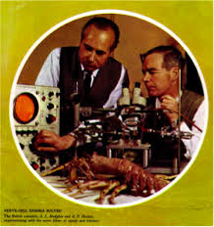
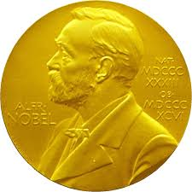
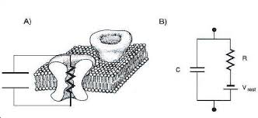
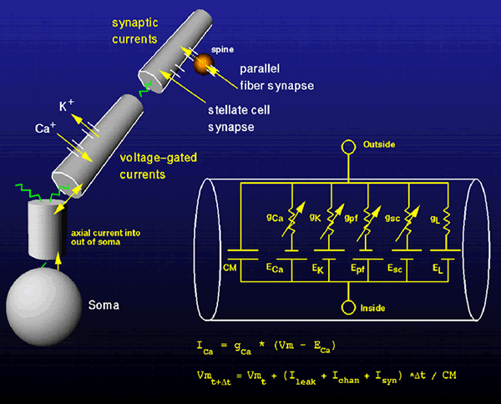
Quantitative Physiology - 1952
The Nobel Prize in Physiology or Medicine 1963
A.L. Hodgkin & A.F. Huxley,
University of Cambridge
Simulated AP of neurons

Slide 13
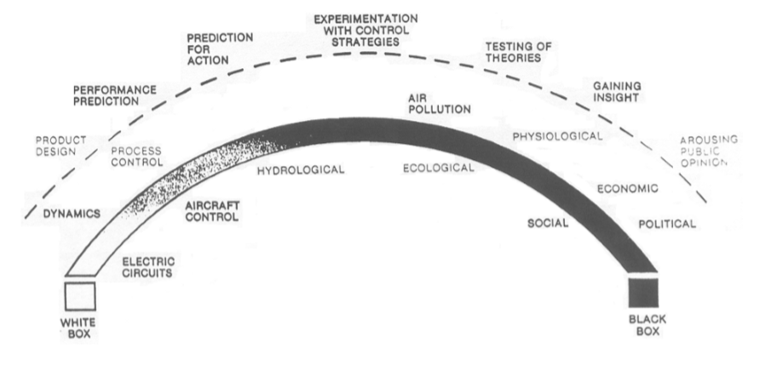
Mathematical modeling
Notes:
Motivations for modeling showing the shift from quantitative models (light end of the spectrum) to qualitative models (dark end)
In cases when there is enough knowledge and insight about the system, the deductive approach is used for model formulation. Deduction derives knowledge from known principles in order to apply to them to unknown ones; it is reasoning from the general to the specific. The deductive models are derived analytically (from first principles), and experimental data is used to fill in certain gaps and for validation. The alternative to deduction is induction. Generally, induction starts with specific information in order to infer something more general. An induction approach in biomedicine is fully based on experimental observations and has led to the development of numerous phenomenological models. In most practical modeling situations of the heart processes, both deductive and inductive approaches are required.
The gate variable equations introduced by Hodjkin-Huxley, derived from the cell-clamp experiments, are an example of an inductive approach, whereas the application of Kirchoff’s law to the current balance through the cell membrane is an indicator of the deductive approach used in formulating the action potential models for nerve and heart cells.
Most of the mathematical models in biology are semiphenomenological. This means that part of the model derives from first principles (the laws of conservation of matter and energy) and the rest represent the appropriate mathematical interpretation of experimental findings.

Slide 14
按所用知识的确定性分类
1) 确定性推理
推理时所有用的知识和证据都是确定的，推出的结论也是确定的，其真值或者为真或者为假，没有第三种情况出现。
2) 不确定性推理
推理时所用的知识和证据不都是确定的，推出的结论也不确定的。

Slide 15
按推理中所用知识是否具有启发性分类
1) 启发式推理
推理过程中应用与问题有关的启发性知识，即解决问题的的策略、技巧及经验，以加快推理过程，提高搜索效率。
2) 非启发式推理
在推理过程中，不运用启发性知识，只按照一般的控制逻辑进行推理。这种方法缺乏对求解问题的针对性，所以推理效率较低，容易出现“组合爆炸”问题。

Slide 16
3.1.3推理的控制策略及其分类
推理的控制策略
推理过程不仅依赖于所用的推理方法，同时也依赖于推理的控制策略。
推理的控制策略是指如何使用领域知识使推理过程尽快达到目标的策略。
控制策略的分类
由于智能系统的推理过程一般表现为一种搜索过程，因此，推理的控制策略又可分为推理策略和搜索策略。
推理策略
推理方向控制策略用于确定推理的控制方向，可分为正向推理、逆向推理、混合推理及双向推理。
求解策略是指仅求一个解，还是求所有解或最优解等。
限制策略是指对推理的深度、宽度、时间、空间等进行的限制。
冲突消解策略是指当推理过程有多条知识可用时，如何从这多条可用知识中选出一条最佳知识用于推理的策略。
搜索策略
主要解决推理线路、推理效果、推理效率等问题。本章主要讨论推理策略，至于搜索策略将放到第4章单独讨论。
Notes:
演绎推理只不过将已有事实揭示出来，它不能增殖新的知识。
归纳推理能够导致新知识的产生
所以从人工智能的知识获取来说归纳推理比演绎推理重要。
维修人员实践积累经验（归纳推理）→运用知识进行检修（演绎推理）

Slide 17
主 要 内 容
3.1 概述
3.2 自然演绎推理
3.3 归结演绎推理

Slide 18
3.2.1一阶谓词逻辑基础
定义1 谓词公式的解释：设D是谓词公式P的非空个体域，若对P中的常量，函数和谓词按如下规定赋值：
1 为每个个体常量指派D中的一个元素；
2 为每个n元函数指派一个从D^{n}到D的一个映射，其中
D^{n} = {(x₁, x₂, · · · , x_{n})|x₁, x₂, · · · , x_{n} ∈ D}
3 为每个n元谓词指派一个从D^{n}到{F,T}的映射，则称这些指派为P在D上的一个解释

Slide 19
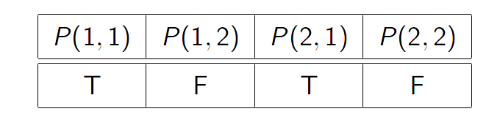
例:设个体域D = {1, 2}，求公式A = (∀x)(∃y)P(x, y) 在D上的一个解释，并指出在该解释下公式A的真值。
解：由于公式A没有包含个体常量和函数，因此可以直接为谓词指派真值，设有
在这个指派下，公式A的真值为T。

Slide 20
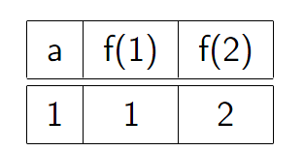
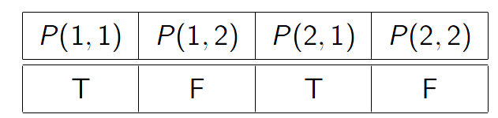
例:设个体域D = {1, 2}，求公式B =(∀x)P(f (x), a)在D上的一个解释，并 指出在该解释下公式B的真值。
解：设对个体常量a和函数f (x)的真值指派为：
对谓词的真值指派为：
在该解释下公式B的真值是T。

Slide 21
3.2.1一阶谓词逻辑基础
定义2 谓词公式的永真性：如果谓词公式P对非空个体域D上的任一解释都取得真值T，则称P在D上是永真的；如果P在任何非空个体域上都是永真的，则称P是永真。
定义3 谓词公式的可满足性：对于谓词公式P，如果至少存在D上的一个解释，使公式P在此解释下的真值为T，则称公式P在D上是可满足的。
定义4 谓词公式的永假性：如果谓词公式P对非空个体域D上的任一解释都取真值F，则称P在D上是永假的；如果P在任何非空个体域上均是永假的，则称P永假。

Slide 22
选择题
12 .判断以下谓词公式的真假。
(1) P(a) → (∃x) P(x)
(2) P(a) → (∀x) P(x)
(3) (∀x) P(x) →(∃x) P(x)
永真
永假
可满足，但非永真

Slide 23
3.2.1一阶谓词逻辑基础
定义5 谓词公式的等价性：设P与Q是D上的两个谓词公式，若对D上的任意解释，P与Q都有相同的真值，则称P与Q在D上是等价的。如果D是任意非空个体域，则称P与Q是等价的，记作P ⇔Q。
常用的等价式有：
双重否定律 ¬¬P ⇔P
(2) 交换律 (P∨Q) ⇔(Q∨P)， ( P∧Q) ⇔( Q∧P)
(3) 结合律 (P∨Q)∨R ⇔P∨(Q∨R)
(P∧Q)∧R ⇔P∧(Q∧R)
(4) 分配律 P∨(Q∧R) ⇔(P∨Q)∧(P∨R)
P∧(Q∨R) ⇔(P∧Q)∨(P∧R)

Slide 24
P∨(Q∧R) ⇔(P∨Q)∧(P∨R)

Slide 25
3.2.1一阶谓词逻辑基础
(5) 狄摩根定律 ¬(P∨Q) ⇔¬P∧¬Q， ¬(P∧Q) ⇔¬P∨¬Q
(6) 吸收律 P∨(P∧Q) ⇔P， P∧(P∨Q) ⇔P
(7) 补余律 P∨¬P ⇔T, P∧¬P ⇔F
(8) 连词化归律 P→Q ⇔¬P∨Q
P↔Q ⇔(P→Q)∧(Q→P)
(9) 量词转换律 ¬(∃x)P ⇔(∀x)( ¬ P)， ¬(∀x)P ⇔(∃x) (¬ P)
(10) 量词分配律
(∀x) (P∧Q) ⇔(∀x)P∧(∀x)Q
(∃x) (P∨Q) ⇔(∃x)P∨(∃x)Q

Slide 26
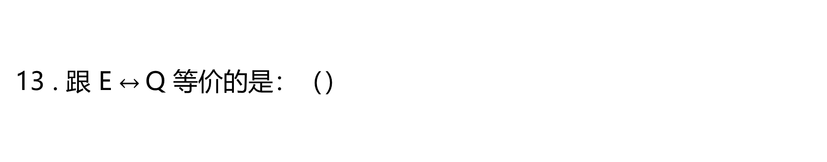
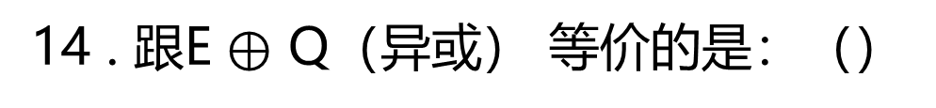
13 . 跟 E $↔$Q 等价的是：（）
选择题
$$(\text{¬}E∧\text{¬}O)∨(E∧O)$$
$$(\text{¬}E∨\text{¬}O)∧(E∨O)$$
$$(\text{¬}E∧O)∨(E∧\text{¬}O)$$
$$(\text{¬}E∨O)∧(E∨\text{¬}O)$$
14 . 跟E $⊕$ Q（异或） 等价的是：（）

Slide 27
将“所有整数不是偶数就是奇数。” 用谓词逻辑表示法表示为：（）
选择题
定义谓词：
E(x): x是偶数，O(x):x是奇数，I(x):x是整数。
表示为：
$$\left(∀x)(I(x)→(E\left(x\right)∨O\left(x\right))\right)$$
$$\left(∀x)(I(x)→(E\left(x\right)∧O\left(x\right))\right)$$
$$\left(∀x)(I(x)→\left((\text{¬}E\left(x\right)∧O\left(x\right))∨(E\left(x\right)∧\text{¬}O\left(x\right))\right)\right)$$
$$\left(∀x)(I(x)→\left((\text{¬}E\left(x\right)∨O\left(x\right))∧(E\left(x\right)∨\text{¬}O\left(x\right))\right)\right)$$

Slide 28
选择题
15 . 以下表示正确是：（）
$$\text{(∀}\text{x}\text{) (}\text{P}\text{∨}\text{Q}\text{) ⇔(∀}\text{x}\text{)}\text{P}\text{∨(∀}\text{x}\text{)}\text{Q}$$
$$\text{(∃}\text{x}\text{) (}\text{P}\text{∨}\text{Q}\text{) ⇔(∃}\text{x}\text{)}\text{P}\text{∨(∃}\text{x}\text{)}\text{Q}$$
$$\text{(∀}\text{x}\text{) (}\text{P}\text{∧}\text{Q}\text{) ⇔(∀}\text{x}\text{)}\text{P}\text{∧(∀}\text{x}\text{)}\text{Q}$$
$$\text{(∃}\text{x}\text{) (}\text{P}\text{∧}\text{Q}\text{) ⇔(∃}\text{x}\text{)}\text{P}\text{∧(∃}\text{x}\text{)}\text{Q}$$

Slide 29
(10) 量词分配律
(∀x) (P∧Q) ⇔(∀x)P∧(∀x)Q
(∃x) (P∨Q) ⇔(∃x)P∨(∃x)Q
$$\text{(∀}\text{x}\text{) (}\text{P}\text{∨}\text{Q}\text{) ⇔(∀}\text{x}\text{)}\text{P}\text{∨(∀}\text{x}\text{)}\text{Q}$$
$$\text{(∃}\text{x}\text{) (}\text{P}\text{∧}\text{Q}\text{) ⇔(∃}\text{x}\text{)}\text{P}\text{∧(∃}\text{x}\text{)}\text{Q}$$

Slide 30
3.2.1一阶谓词逻辑基础
定义6 永真蕴含式：对谓词公式P和Q，如果P→Q永真，则称P 永真蕴含Q，且称Q为P 的逻辑结论，P为Q的前提，记作P ⇒Q。
常用的永真蕴含式如下：
化简式 P∧Q ⇒P， P∧Q ⇒Q
(2) 附加式 P ⇒P∨Q， Q ⇒P∨Q
(3) 析取三段论 ﹁P, P∨Q ⇒Q
(4) 假言推理 P, P→Q ⇒Q

Slide 31
3.2.1一阶谓词逻辑基础
常用的永真蕴含式如下：
(5) 拒取式 ¬Q, P→Q ⇒¬P
(6) 假言三段论 P→Q, Q→R ⇒P→R
(7) 二难推理 P∨Q, P→R, Q→R ⇒R
(8) 全称固化 (∀x)P(x) ⇒P(y)
其中，y是个体域中的任一个体，依此可消去谓词公式中的全称量词。
(9) 存在固化 (∃x)P(x) ⇒P(y)
其中，y是个体域中某一个可以使P(y)为真的个体，依此可消去谓词公式中的存在量词。

Slide 32

选择题
15 . 判断$下列$关系真假：（）
$$\text{(∀}\text{x}\text{)(∀}y\text{)}\text{F}\text{(}\text{x}\text{,}\text{y}\text{) ⇔(∀}y\text{)(∀}\text{x}\text{)}\text{F}\text{(}\text{x}\text{,}\text{y}\text{)}$$
$$\text{(∃}\text{x}\text{)(∃}y\text{)}\text{F}\text{(}\text{x}\text{,}\text{y}\text{) ⇔(∃}y\text{)(∃}\text{x}\text{)}\text{F}\text{(}\text{x}\text{,}\text{y}\text{)}$$
$$\text{(∃}\text{x}\text{)(∀}y\text{)}\text{F}\text{(}\text{x}\text{,}\text{y}\text{) ⇔(∀}y\text{)(∃}\text{x}\text{)}\text{F}\text{(}\text{x}\text{,}\text{y}\text{)}$$
$$\text{(∃}\text{x}\text{)(∀}y\text{)}\text{F}\text{(}\text{x}\text{,}\text{y}\text{)} \text{⇒}\text{(∀}y\text{)(∃}\text{x}\text{)}\text{F}\text{(}\text{x}\text{,}\text{y}\text{)}$$
$$\text{(∀}y\text{)(∃}\text{x}\text{)}\text{F}\text{(}\text{x}\text{,}\text{y}\text{)} \text{⇒}\text{(∃}\text{x}\text{)(∀}y\text{)}\text{F}\text{(}\text{x}\text{,}\text{y}\text{)}$$

